Slide 1
Pakkeforløp Psykisk helse og rus
Vegen vidare

Slide 2
Vegen fram til i dag
Overordna mål
  Å styrke den heilskaplege behandlinga
Samarbeid, medverknad, rolle
Implementering av forløpa

Slide 3
Implementering av pakkeforløp i Helse Vest
Prosjektorganisering
  Styringsgruppe, referansegruppe, ulike prosjektgrupper
Sikre endring av praksis i tråd med anbefalingar i pakkeforløpa.
Samordning
  HF og private, ideelle
  PHV og TSB
Sikre informasjon begge vegar
Følgje opp og følgje med

Slide 4
Implementering av pakkeforløp i Helse Bergen området
Organisering:
Styringsgruppe
  Leggje til rette, føreslå prioritering og føreslå samansetting av arbeidsgrupper. Overvake arbeidsgruppenivå, vere rapporteringsline. Avklare rollar og oppgåver opp mot kommunalt nivå. Få til implementering og samhandling med utgangspunkt i gjeldande avtalar med alle 24 kommunar.
Prosjektgrupper
  Fagområde PHV vaksne, PHV barn, TSB
Arbeidsgrupper
  Klinikk /lokal klinisk eining

Slide 5
Representasjon i gruppene
Styringsgruppe Helse Bergen HF | Prosjektgruppe Fagområde vaksen, barn, TSB | Arbeidsgrupper Klinikk /lokal klinisk eining
Brukarar Helse Bergen PHV og TSB Private, Ideelle institusjonar Kommunane Fastlegar(PKO) Tillitsvalde Kommunikasjonsavdelinga HB Seksjon for e-helse | Brukarar Leiarar av kliniske einingar Private, ideelle | Brukarar Leiar Fagansvarlege Kommunane

Slide 6
Organisering
Regional implementeringsgruppe
Helse Vest RHF
Representasjon:
Brukarar
Helseføretaka
Private, ideelle inst.
Kommunar
Fastlegar
Tillitsvalde
Kommunikasjonsavd HB
Seksjon for e-helse
Styringsgruppe implementering
Helse Bergen HF
Prosjektgruppe
PHV voksen
Prosjektgruppe PHV barn
Prosjektgruppe TSB
Klinikkvise
Arbeidsgrupper
Seksjonsvise Arbeidsgrupper
Klinikkvise Arbeidsgrupper

Slide 7
Vegen vidare
Arbeidet i gruppene held fram
  Nye pakkeforløp
Implementering lokalt
Leiaransvar
Analyse av verksemda
Opplæring
  Innhald og koding
Informasjon/kommunikasjon

Slide 8
pakkeforløp psykisk helse og rus Kommunikasjon kommunikasjonsavdelingen i helse bergen
15. oktober 2018

Slide 9

Hva gjør vi på kommunikasjonssiden?
Kommunikasjon nasjonalt
Kommunikasjon regionalt
Kommunikasjon lokalt
Kommunikasjonsstrategi og
-mål
Målgrupper og tiltak

Slide 10
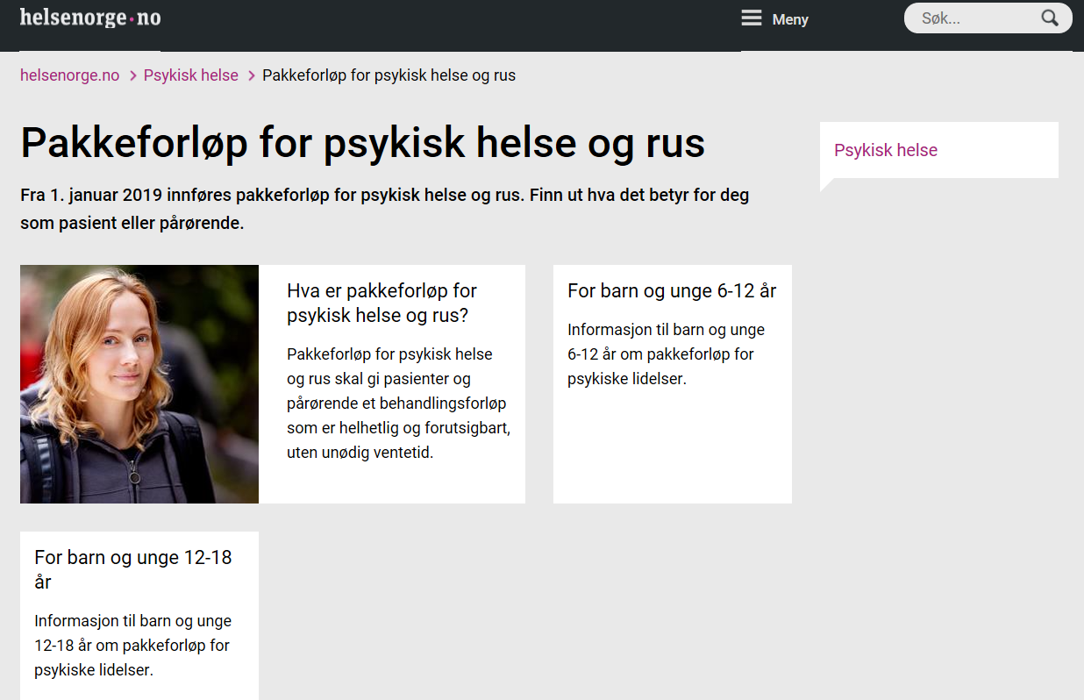
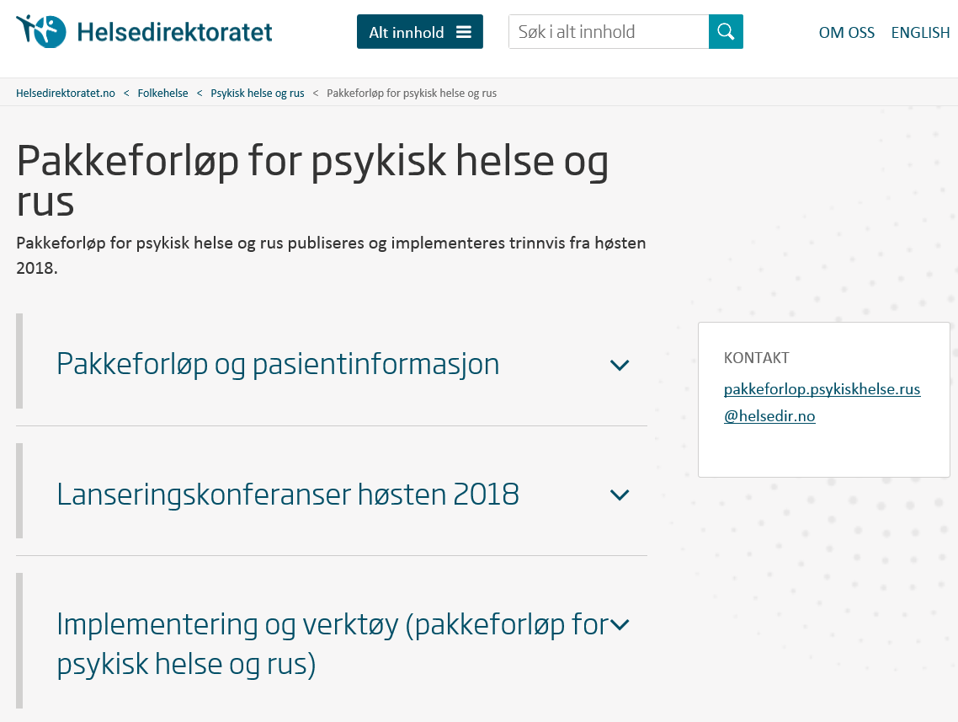
Hva gjøres nasjonalt?
Helsedirektoratet:
Informasjon på www.helsenorge.no til pasienter og pårørende
Informasjon på www.helsedirektoratet.no til helsepersonell
Utarbeider brev til fastleger og henvisere
Utarbeider informasjon til kommuner, fylkesmenn, rådgivere innen psykisk helse og rus
Deltar på konferanser og i andre fora
Gjennomfører nasjonale PR- og kommunikasjonstiltak

Slide 11

Hva gjøres regionalt?
Helse Vest:
Oppdaterer nettsidene sine med utgangspunkt i de nasjonale tekstene på helsenorge.no (til befolkningen) og Helsedirektoratet.no (til helsepersonell)
Utarbeider regional kommunikasjonsplan basert på nasjonale kommunikasjonstiltak

Slide 12
Hva gjør vi lokalt?
Helse Bergen HF og de private, ideelle:
Kommunikasjonsavdelingen i Helse Bergen med i lokal styringsgruppe for implementering
Kommunikasjonsavdelingen har utarbeidet kommunikasjonsstrategi og tiltaksplan med representant fra de private, ideelle institusjonene som høringspart
Hver organisasjon utarbeider egne tiltak som passer egen organisasjon
Planen er et arbeidsdokument - tilpasses og endres ved behov
Linjeprinsippet førende

Slide 13
Hva ønsker vi å oppnå med kommunikasjonen lokalt?
Internt:
Behandlere vet hva de skal gjøre
Alle ansatte innen psykisk helsevern og rusmedisin kjenner til pakkeforløpene

Slide 14
Hva ønsker vi å oppnå med kommunikasjonen lokalt?
Eksternt:
Pasienter og pårørende er godt informert og trygge på hva de skal gjennom før behandling starter
Fastleger og henvisere vet hva de skal gjøre i et pakkeforløp
Samarbeid mellom alle involverte

Slide 15
Hvilke tiltak gjør vi?
Internt - egne ansatte:
Løpende nyhetssaker på intranettet om pakkeforløp
Temaside på intranettet – ressursbank

Slide 16
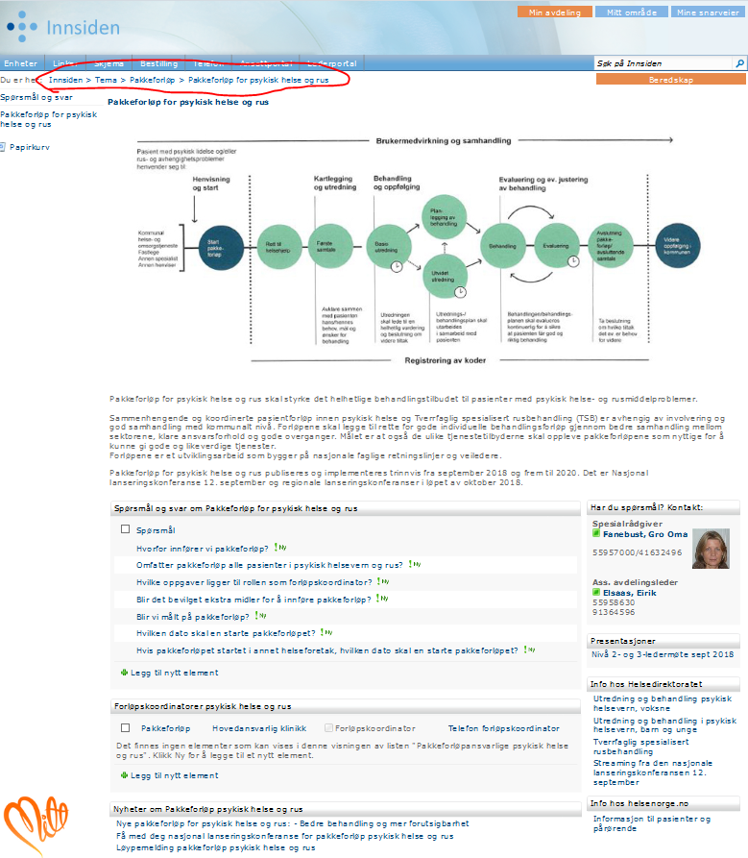
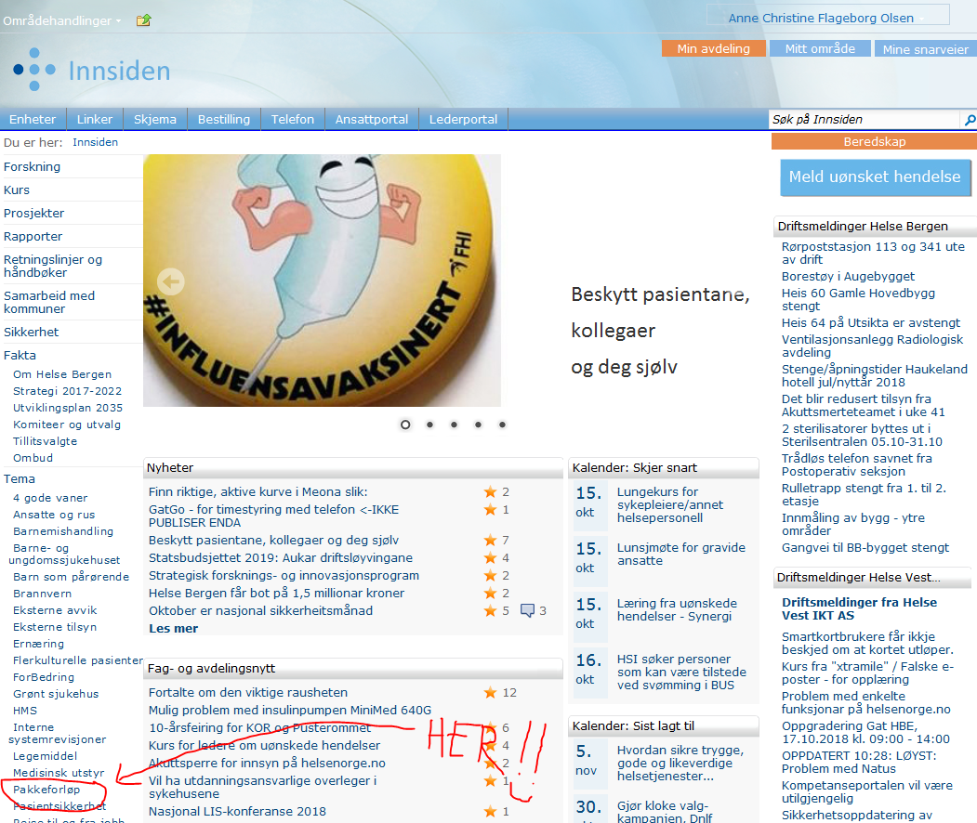

Slide 17
Hvilke tiltak gjør vi?
Eksternt:
Pasienter og pårørende:
Informasjon på helse-bergen.no:
  Om pakkeforløp
  Forløpskoordinatorer
  Behandlingstekster/pasient-informasjon
Infoskriv om pakkeforløp i innkallingsbrev

Slide 18

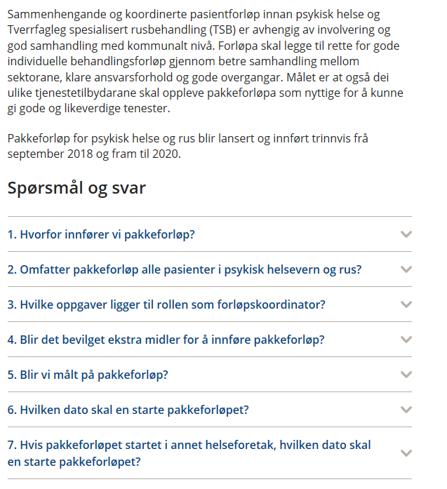

Slide 19

Hvilke tiltak gjør vi?
Brukerorganisasjoner:
Informasjonsskriv på epost
Fastleger:
PKO-nytt
Nytt og nyttig-møter – informasjonsmøter mellom spesialisthelsetjenesten og fastlegene
Helse-bergen.no: Info om henvisninger med mer
Befolkningen generelt:
Mediesaker

Slide 20
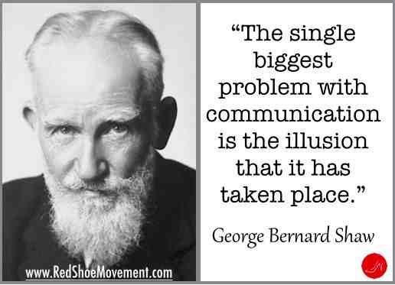
Notes:
Alt vi gjør, også på kommunikasjonssiden, handler til syvende og sist om pasienten. Og vi vet at FOR MYE informasjon sjelden er et problem – heller det motsatte…
TAKK FOR MEG!

Slide 21

TITTEL HER

